Slide 1
Big Data Bitcoin Kurse & Twitter
Alicia Hirt
Jan-Philipp Praetorius
Tristan Kreuziger

Slide 2
Data Input
Twitter ausgelesen viaTweepy
Output als JSON mit vielen Attributen
Reduktion auf Datum & Zeit, Text

Slide 3
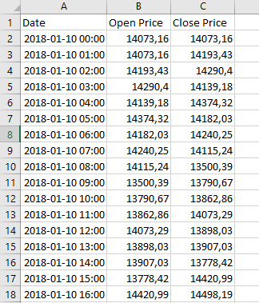
Bitcoin Stack
www.coindesk.com

Slide 4
Spark Workflow
data_lines = sc.textFile(txt)
prepared = data_lines.map(lambda x: split_data_line(x))
converted = prepared.map(lambda x: convert_date(x))
.filter(lambda x: x[0].year != 1990)
sentiments = converted.map(lambda x: check_sentiment(x))
.filter(lambda x: x[1] != 666)
sentiments = sentiments.map(lambda x: cluster_sentiment(x, levels))
sentiments = sentiments.map(lambda x: cluster_date(x, levels))
for i in range(len(sent_levels)):
temp = s.filter(lambda x: x[1] == i)
.groupByKey()
.map(lambda x: (x[0], (i, len(list(x[1])) - 1)))
final = final.union(temp)

Slide 5
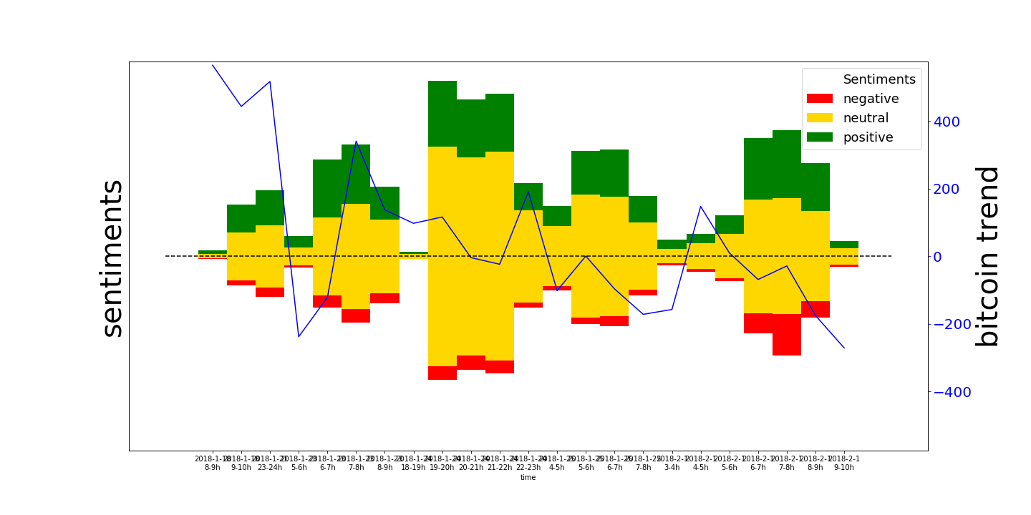
Result

Slide 6
Ausblick
Mehr Daten aus unterschiedlichen Quellen
Konsistenz
Bessere Sentiment-Analyse

